Slide 1

GIT项目工作报告
付浩
艾普阳软件 深圳 有限公司

Slide 2

报告主题
工作内容
工作原理
实现过程
文件管理
远程连接
当前研究进展
实现方案
后期展望
艾普阳软件(深圳)有限公司
http://www.appeon.com

Slide 3

工作内容
确定Git指令的实现由客户端的第三方库(libgit2)处理
在windows操作系统下编译libgit2库
创建测试工程，调用libgit2库函数，实现Git指令的功能
编写libgit2实现Git指令所调用API的说明文档
艾普阳软件(深圳)有限公司 http://www.appeon.com
深圳市驱动人生科技股份有限公司
http://www.160.com

Slide 4





市场现状
目前世界上有很多独立的客户端、和IDE工具使用Git，具有代表性的有以下 5 家：
Visual Studio 自从2013版本以来一直在针对GIT的支持进行改进
Eclipse内置了EGIT这个插件来提供GIT的集成支持
与 TortoiseSVN一脉相承的操作体验
Xcode5.x开始加入GIT新特性 发布时间2013年9月
SourceTree是老牌的Git GUI管理工具了
艾普阳软件(深圳)有限公司 http://www.appeon.com

Slide 5
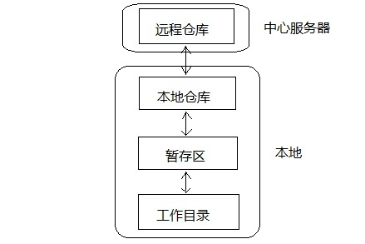
工作原理
Git的工作总共分四层，其中三层是在自己本地也就是说Git仓库，包括了工作目录，暂存区和本地仓库. 工作目录:就是我们执行一切文件操作的地方
暂存区/本地仓库:都是在.git目录，因为它们只是用来存数据的
远程仓库: 在中心服务器，也就是我们做好工作之后推送到远程仓库，或者从远程仓库更新下来最新代码到我们的git仓库
艾普阳软件(深圳)有限公司 http://www.appeon.com

Slide 6
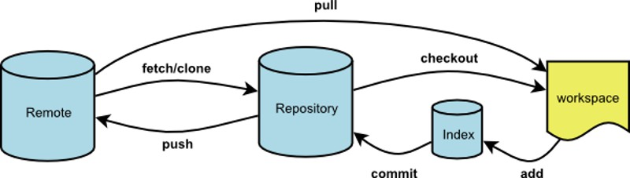
工作原理
艾普阳软件(深圳)有限公司 http://www.appeon.com

Slide 7
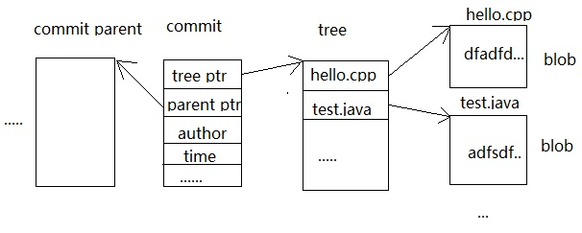
文件管理
Blobs: 每个blob代表一个(版本的)文件，blob只包含文件的数据
Trees:每个tree代表了一个目录的信息，包含了此目录下的blobs，子目录（对应于子trees），文件名、路径等元数据。
Commits:每个commit记录了提交一个更新的所有元数据，如指向的tree，父commit，作者、提交者、提交日期、提交日志等。
艾普阳软件(深圳)有限公司 http://www.appeon.com

Slide 8
远程连接
优点:使用 HTTP 协议的好处是易于架设。几条必要的命令就可以让全世界读取到仓库的内容。
缺点:HTTP 协议的消极面在于，相对来说客户端效率更低。克隆或者下载仓库内容可能会花费更多时间，而且 HTTP 传输的体积和网络开销比其他任何一个协议都大
HTTP/S 协议
通讯协议
SSH 协议
优点:通过 SSH 进行访问是安全的 — 所有数据传输都是加密和授权的。SSH 高效，会在传输之前尽可能压缩数据
缺点:SSH 的限制在于你不能通过它实现仓库的匿名访问
客户端
Git 协议
优点:Git 协议是现存最快的传输协议
缺点:Git 协议消极的一面是缺少授权机制
优点:基于文件仓库的优点在于它的简单，同时保留了现存文件的权限和网络访问权限
缺点:这种方法的缺点是，与基本的网络连接访问相比，难以控制从不同位置来的访问权限
本地协议
艾普阳软件(深圳)有限公司 http://www.appeon.com

Slide 9
远程连接
艾普阳软件(深圳)有限公司 http://www.appeon.com

Slide 10
当前研究进展
当前的进展与计划如下：
已完成内容：
1，完成了对libgit2的源码编译和环境搭建，并成功编译出源码库
2，通过调用源码库的API实现了现阶段需要开发的Git指令
3，完成了Git指令的说明文档
下一步计划：
1，完成单元测试，和动态库的封装
艾普阳软件(深圳)有限公司 http://www.appeon.com

Slide 11
后期展望
技术实现方面：花点时间深入研究一下 libgit2 API函数实现，开发更高效、更稳定的git代码管理工具
艾普阳软件(深圳)有限公司 http://www.appeon.com
深圳市驱动人生科技股份有限公司
http://www.160.com

Slide 12
结束
We Are Just On The Way
谢谢 ！
艾普阳软件(深圳)有限公司 http://www.appeon.com
深圳市驱动人生科技股份有限公司
http://www.160.com

